Slide 1
자기 소개
김유진

Slide 2

간단 소개
20학번 소융과
2학년
Sw 멤버십에서
(장학금 대신..)본인의 성장만을 가져갈 그 휴학생
2학년 일학기 까지 다니고 휴학
올해부터 정신차리고 이것저것 여러 활동을 하는 중
아직 부족하지만 성장 중!

Slide 3
현 상태
1) 동아리
→ IDS, 소융튜브
2) 학교 도서관 단골
→ 휴학 중이나 재학생과 비슷한 횟수의 등교 중
3) 개인 프로젝트를 점점 늘리는 중
깃허브에 초록칠을 하기 시작함
https://github.com/jinhere
4) 동아리 단합 프로젝트 참여 중

Slide 4
취미
언어 공부
영화 보기
기타 치기 (소음공해)
체스, 보드게임
공부하기 싫을 땐 도서관 뒤적뒤적
→ 전공은 전공일 뿐

Slide 5
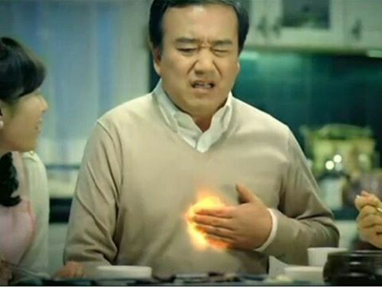

성격
흥미로운 성격.
호기심이 많다.
해보고 싶은 것은
해봐야 되는.

Slide 6
관심분야
웹/앱 프로그래밍
아이디어 내는 걸 좋아함.
웹을 통해 아이디어가 구현되면 많은 사람들이 사용 가능하다는 점에서 웹/앱 프로그래밍을 좋아함.
데이터 분석
데사 트랙이지만 데이터 분석은 아직도 어려움.

Slide 7
프로젝트 경험(파이썬)
<영화 상영 시간 알리미>
tv에서 영화 채널(ocn,ocn movies,ocn thrills, screen 등)을 즐겨보는데
보고싶은 영화가 이번주에 상영하는지 매번 검색하기가귀찮았다.

Slide 8
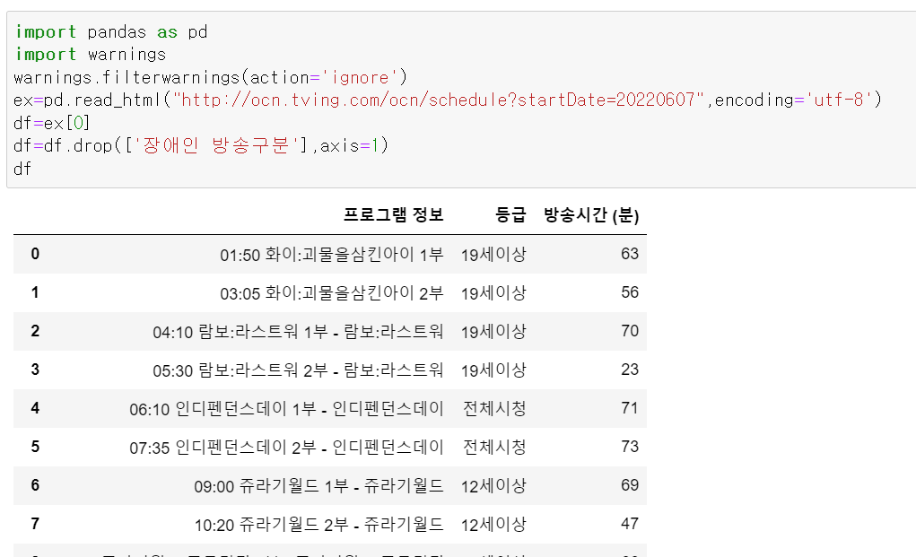
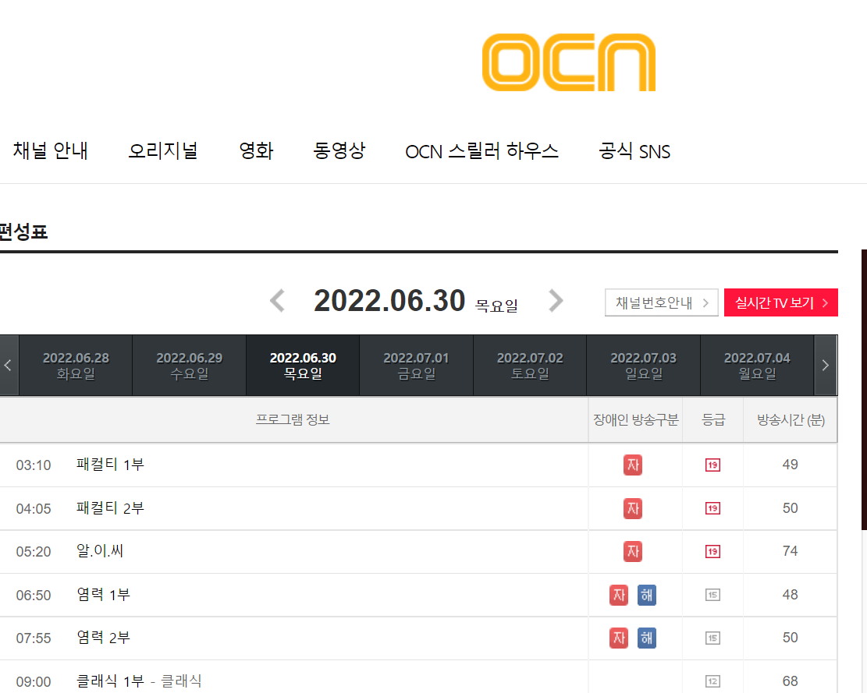
프로젝트 경험(파이썬)
웹 크롤링이란 개념이 이해가 안 돼서 당시에는 영화시간표를 dict형태로 다 입력해야 했었던 기억이..

Slide 9
프로젝트 경험(파이썬)
과거에는 영화 이름으로만 시간표를 검색 가능한
단순한 프로그램이었으나,
영화 이름 검색 외에도 장르를 통한 검색, 취향에 따른 추천영화와 시간표까지 제공하는 게 목표

Slide 10
프로젝트 경험(웹프로그래밍)
<lost and found>분실물 커뮤니티
: 단체별로(ex) 카페, 음식점, 회사) 분실물 글을 등록하고 볼 수 있는 포럼
차이점: 머신러닝을 이용한 이미지 검색 기능(구글의 image search engine처럼)을 구현하는 게 목표

Slide 11

프로젝트 경험(웹프로그래밍)
사용한 툴
1) (처음으로 써본 웹 프레임워크)
유명한 node.js나 Django 대신 플라스크를 고른 이유?

Slide 12
프로젝트 경험(웹프로그래밍)
사용한 툴
2) Azure 사용기
- mysql
- linux server(vm)
실패 → sqlite로 만족
성공 → 웹 배포 및 리눅스 경험치를 쌓음

Slide 13
프로젝트 경험(웹프로그래밍)
<느낀 점> - flask
1) 마이크로 서비스용이라 설치할 패키지가 많음.
2) api의 프로토타입용으로 많이 쓰임
→후에 머신러닝 공부하면서 프로토타입으로 간단하게 웹 구현 해봄
3) js를 공부해서 Node.js도 사용해 볼 예정

Slide 14
프로젝트 경험(번외)
# 학원 알바에서의 RPA 경험
학원의 웹 플랫폼을 통해 학생별로 공지, 성적을 매주 보내줘야 하는 번거로운 작업이 대부분
파이썬과 셀레니움을 통해 RPA(자동화) 프로그램을 작성해서 여유로운 알바를..

Slide 15
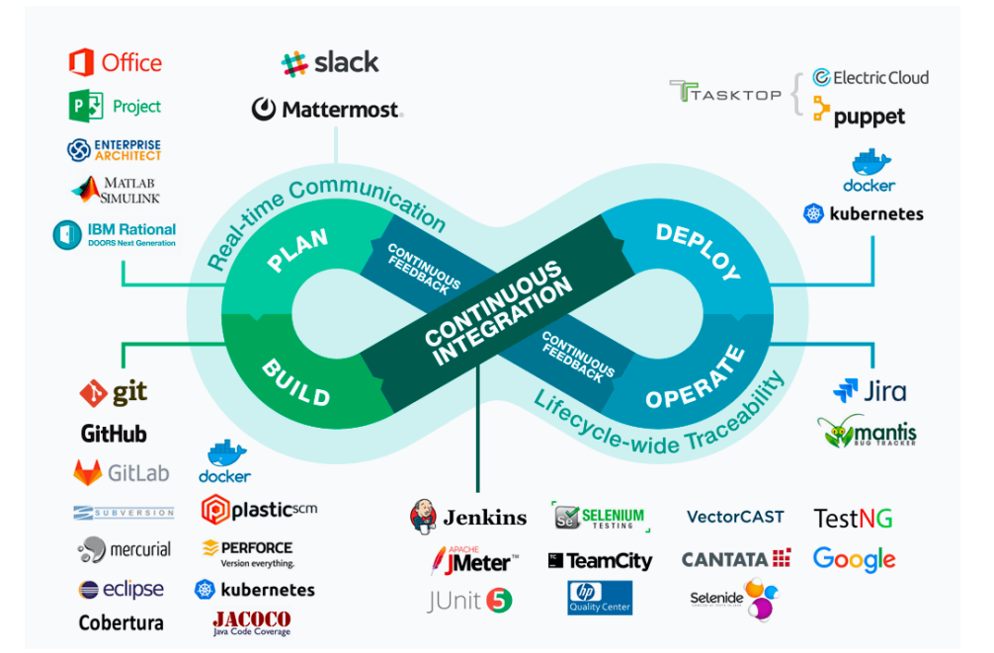
프로젝트 경험보다는…
소프트웨어 개발 과정(처음부터 끝까지)에 쓰이는 툴들을 체험하는 중
github&git
slack
docker
Kubernetes
Jenkins
→ github for students

Slide 16
오픈소스 그룹 지원 계기
# 자아성찰
간단한 파일 형태의 프로젝트가 대다수(프로젝트가 얕다) → 고도화된 프로그램을 짜고 싶다.

Slide 17
이루고자 하는 목표
상용되는 소프트웨어 코드 이해하기
큰 코드베이스 이해하기
ex) 수많은 폴더 중에 어떤 파일이 시작 파일인지, 큰 프로젝트는 어떤 폴더 구조를 가지는지 등등
오픈소스 이방인 → 오픈소스 기여자가 되는 과정을 블로그에 작성해서 남들도 도움이 되도록.

Slide 18
앞으로의 계획
현재까지 공부한 것
git,github를 이용해 오픈소스 프로젝트에 기여하는 전체 과정
어떤 프로젝트가 오픈소스인지 구별하기
(중요)무턱대고 코드를 읽어보고 있는 오픈소스:
youtube-dl, flask 등 과거에 많이 써봤던 라이브러리들을 분해하면서 읽어보고 있음.

Slide 19
앞으로의 계획
목표 오픈소스
사용 언어: 파이썬과 c++
전에 사용했던 여러 툴들 중에서 고를 예정
한글화 기여: 기대 됨

Slide 20
오픈소스 관련 유익한 정보
오픈소스 초심자 분들을 위한 좋은 글
https://m.blog.naver.com/PostView.naver?isHttpsRedirect=true&blogId=kiseop91&logNo=221606244461

Slide 21
감사합니다.

